Slide 1
Самоаналіз Ліцею № 289
Напрям 3
«Педагогічна діяльність педагогічних працівників закладу освіти»
12.06.2025

Slide 2
Справжній педагогічній творчості властиві риси дослідження, творчого узагальнення своєї праці. В. Сухомлинський
Нова школа чекає нового вчителя, який має високу фахову кваліфікацію та професійну культуру, здатний об'єктивно осмислювати педагогічні явища й факти, критично оцінювати й творчо сприймати педагогічну дійсність.
Високі вимоги до сучасного педагога зумовлені об’єктивними потребами суспільства, новими завданнями, які ставить перед нами життя.

Slide 3
Саме від його професійної підготовки, кваліфікації творчої майстерності залежить організація навчання, ефективність кожного уроку. Чим більше ми розвиваємо й удосконалюємо себе, чим повніше реалізуємо свої можливості, тим цікавішими стаємо для своїх вихованців, тим вагомішим стає наш внесок у спільну діяльність
результат
учень

Slide 4
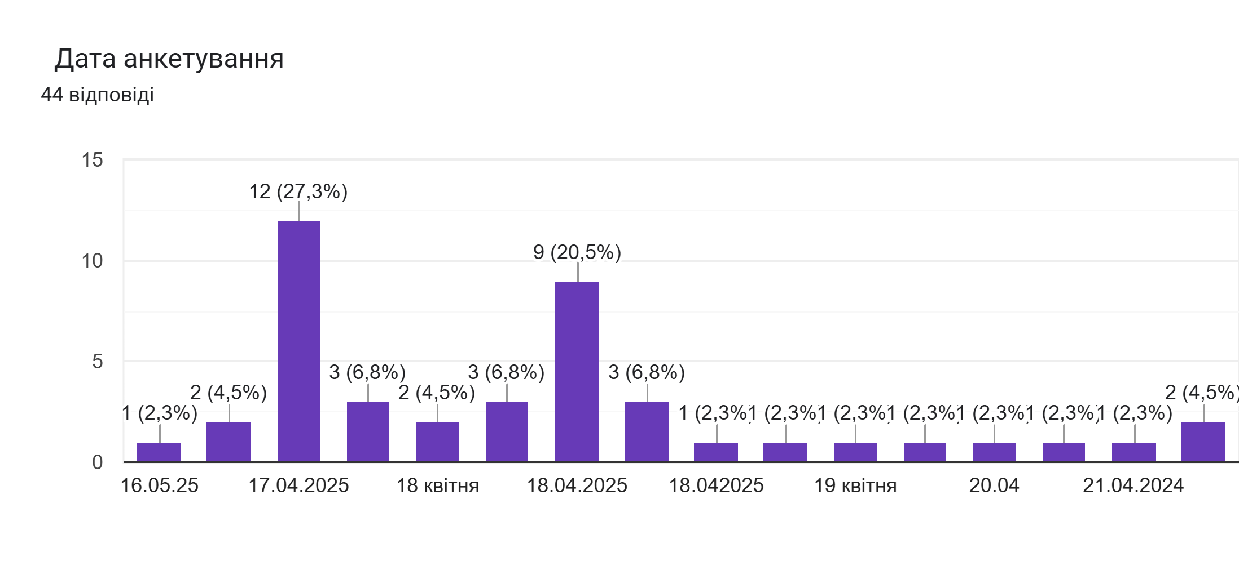
Кількість опитаних:

Slide 5
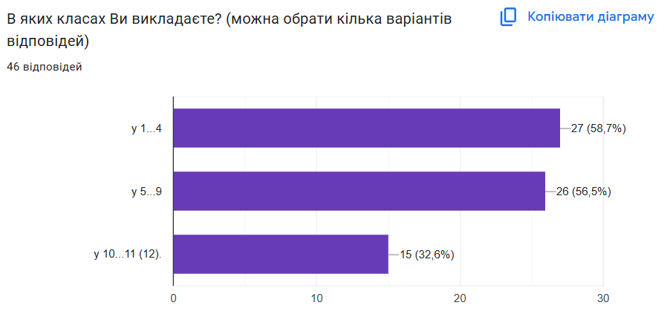
Кількісний показник

Slide 6
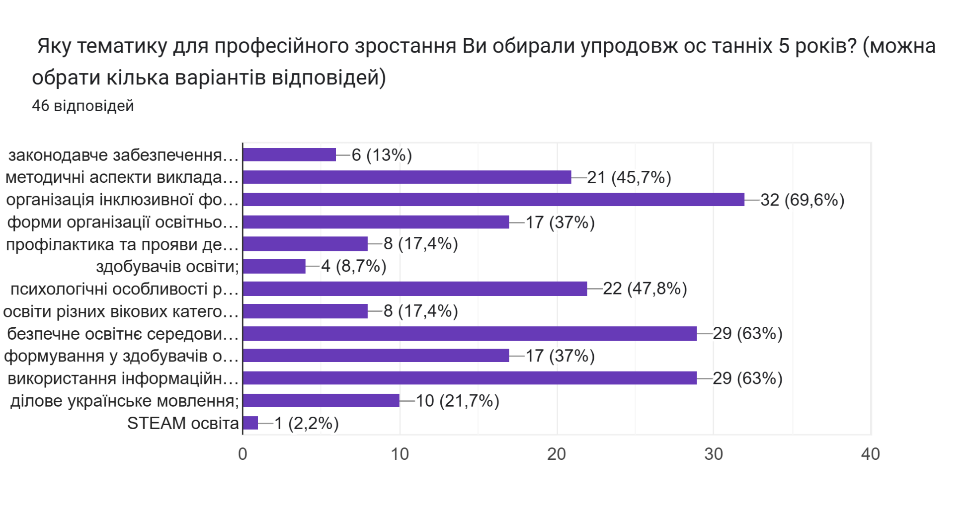
Професійне зростання педагогів

Slide 7
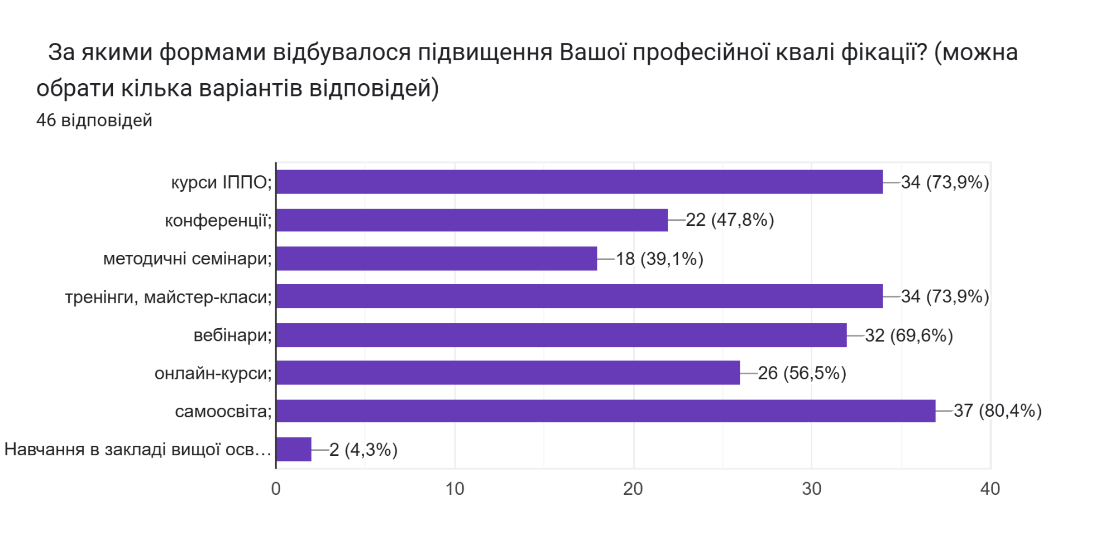
Форми підвищення кваліфікації

Slide 8
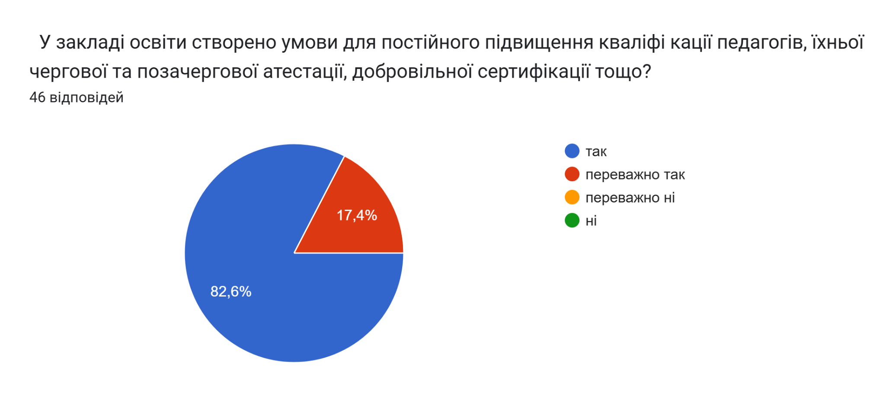
Умови постійного підвищення кваліфікації

Slide 9
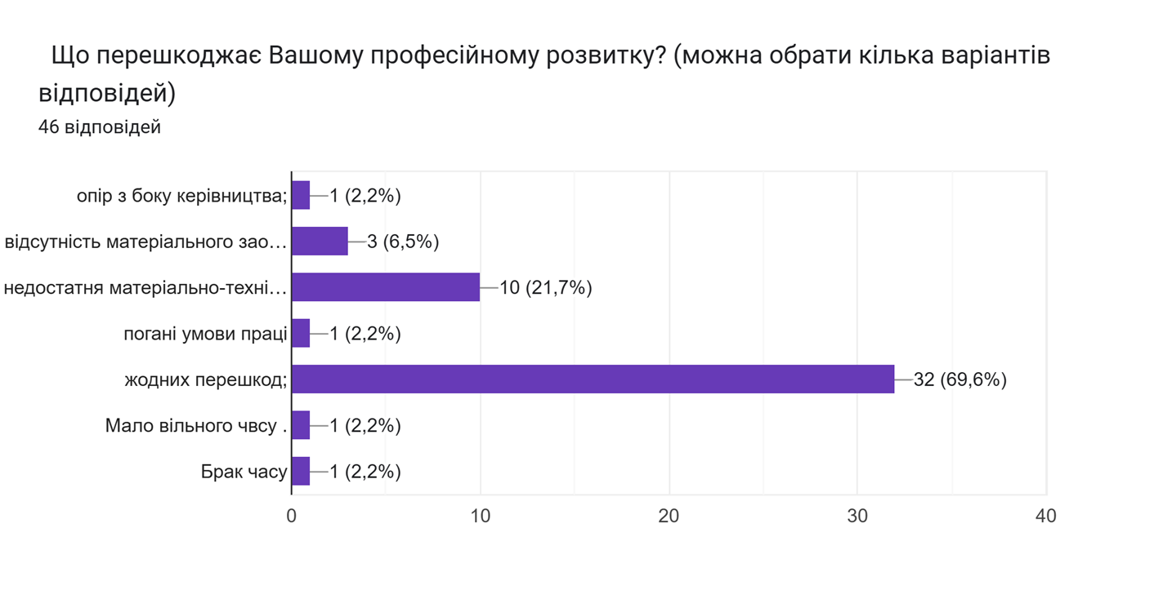
Умови постійного підвищення кваліфікації

Slide 10
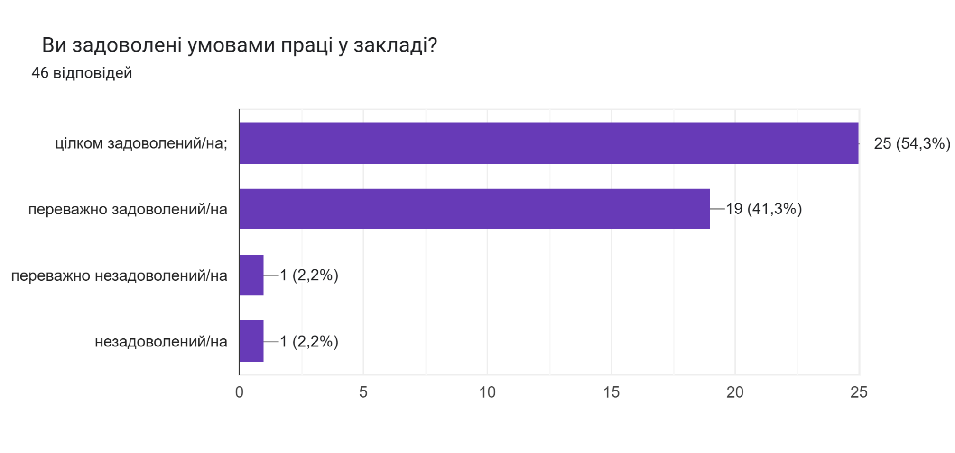
Умови праці

Slide 11
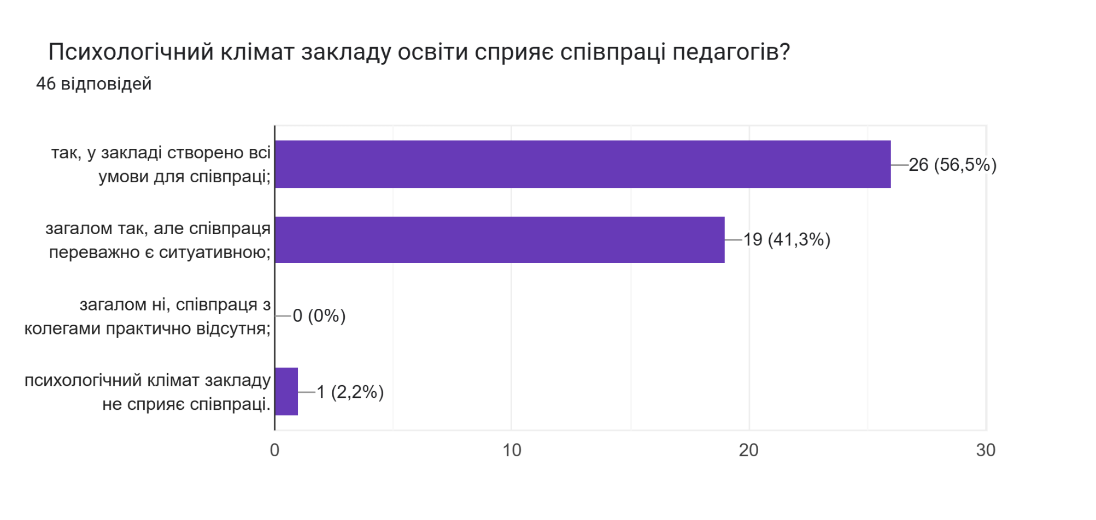
Психологічний клімат

Slide 12
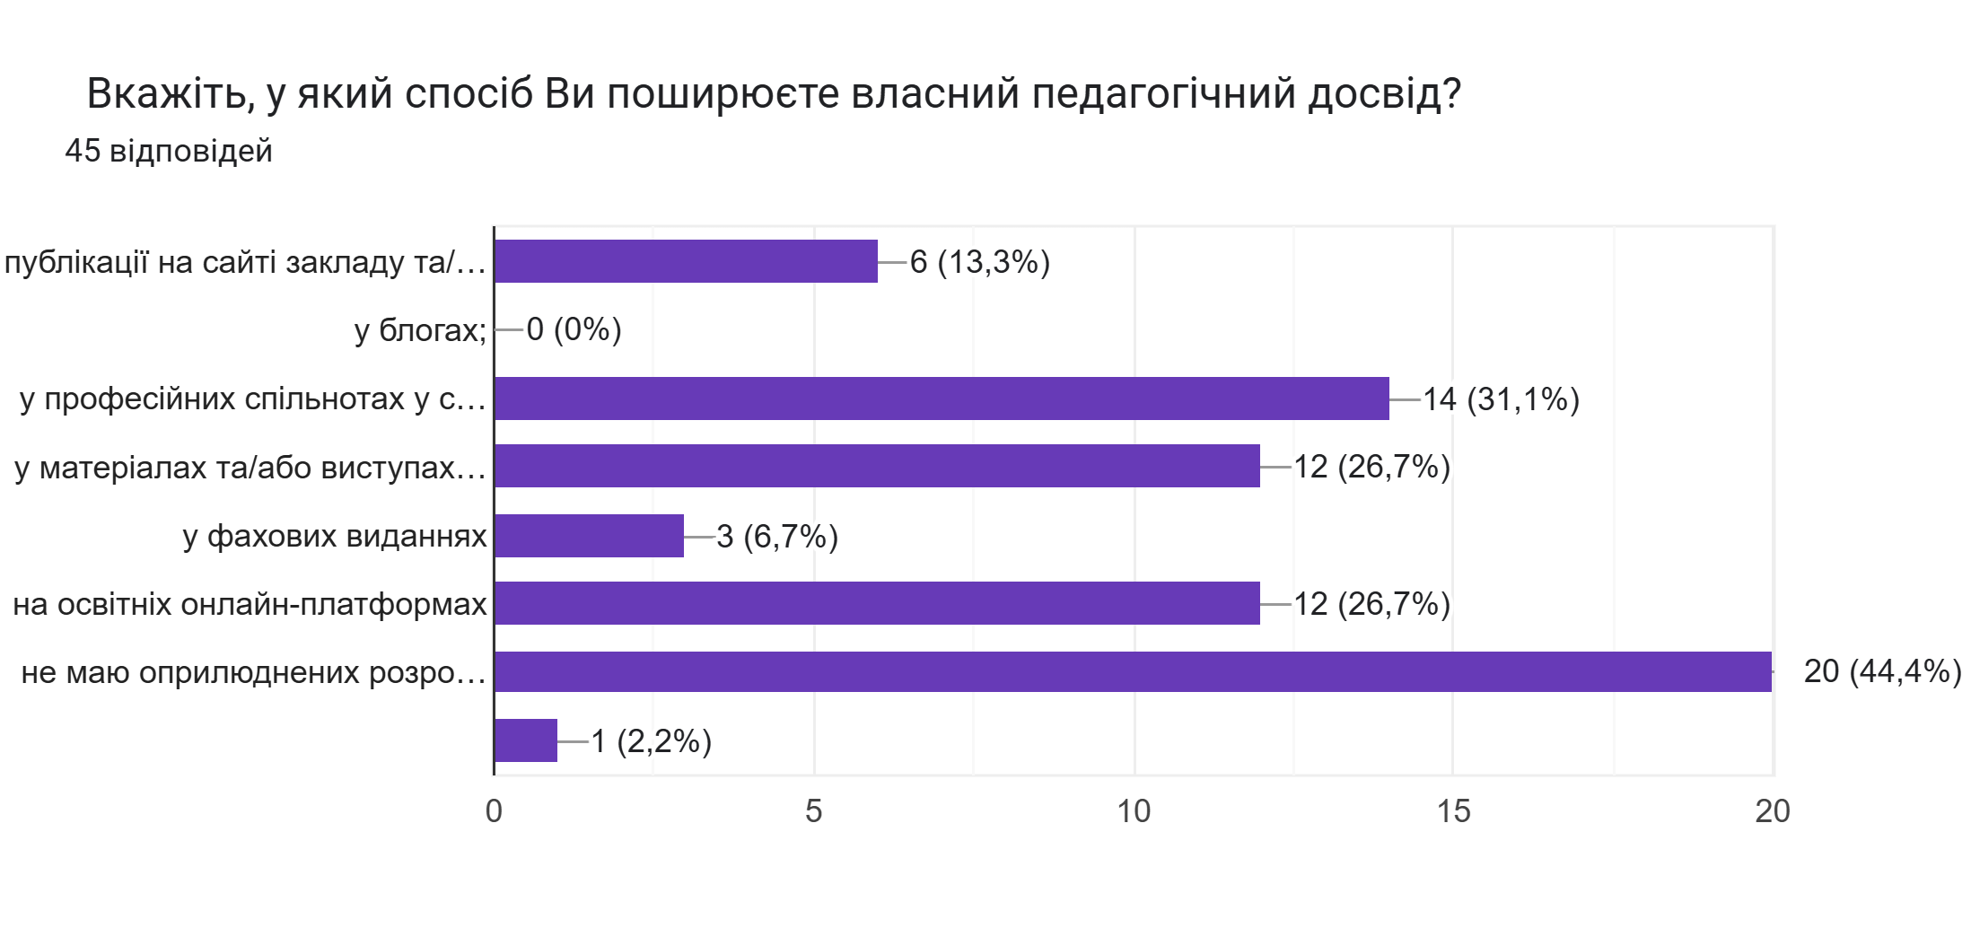
Педагогічний досвід

Slide 13
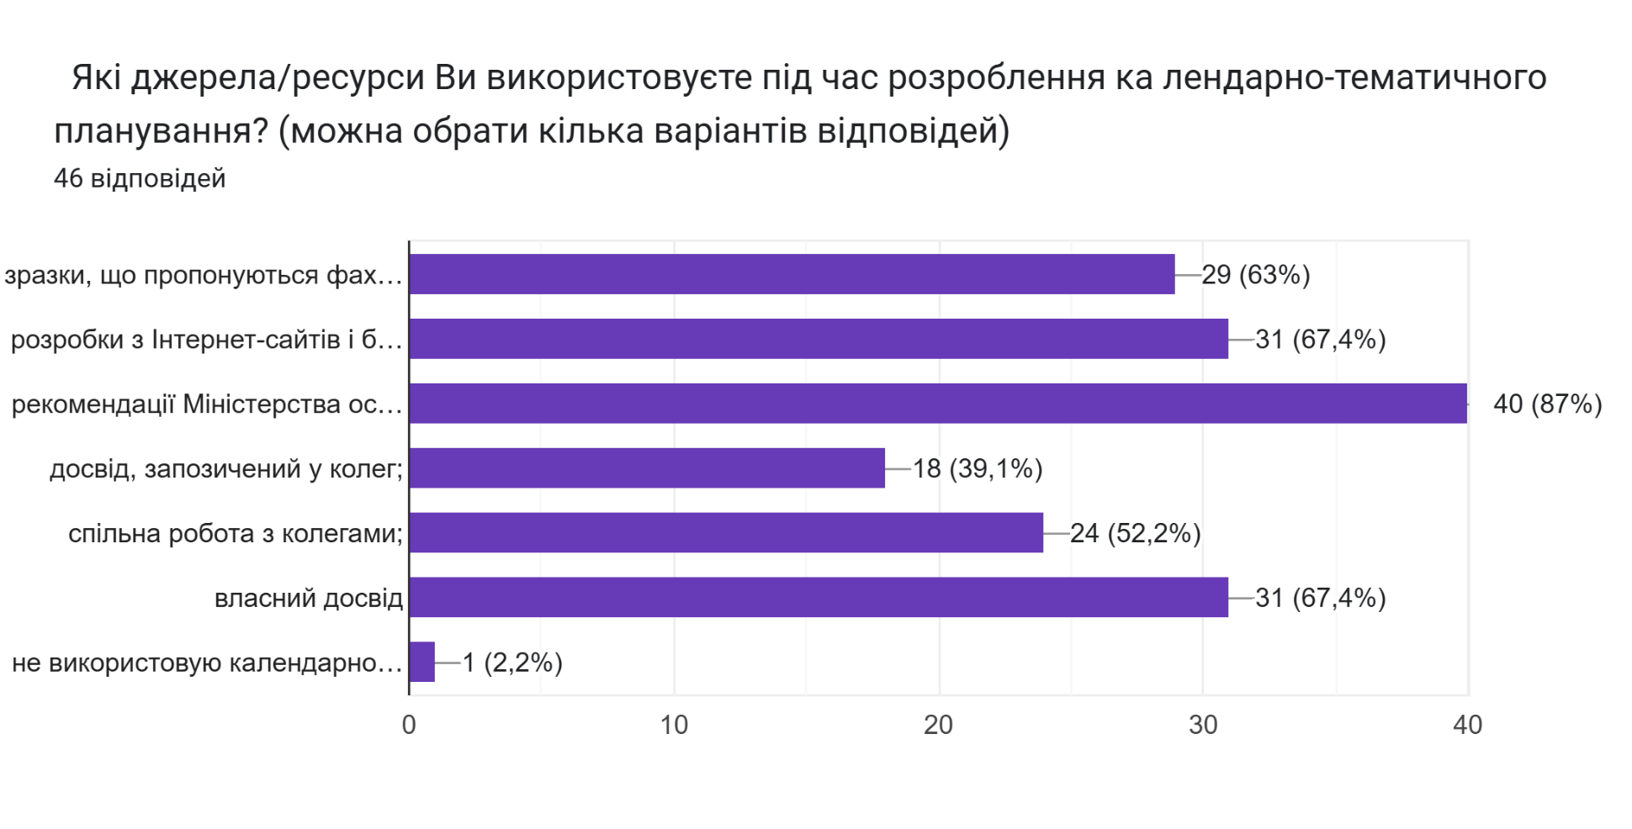
Педагогічна діяльність Розроблення КТП

Slide 14
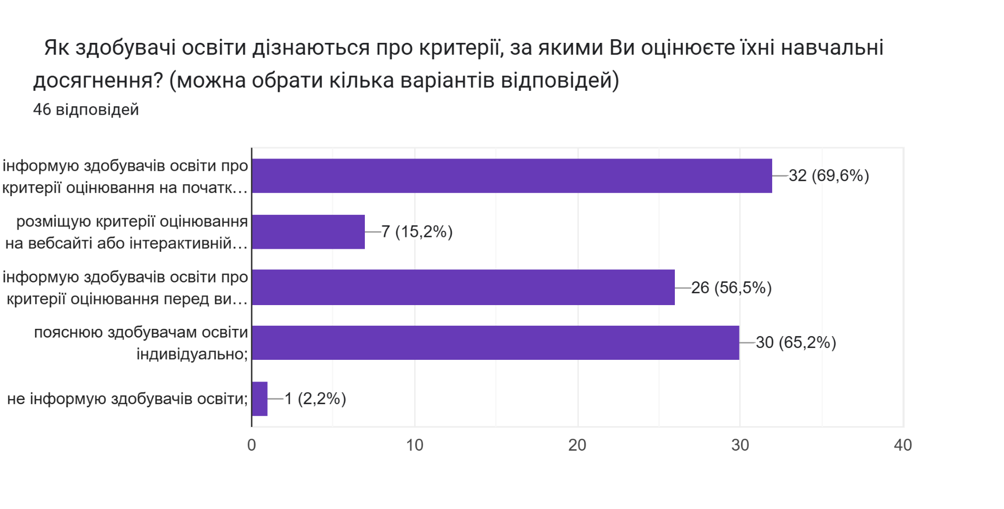
Критерії оцінювання для учнів

Slide 15
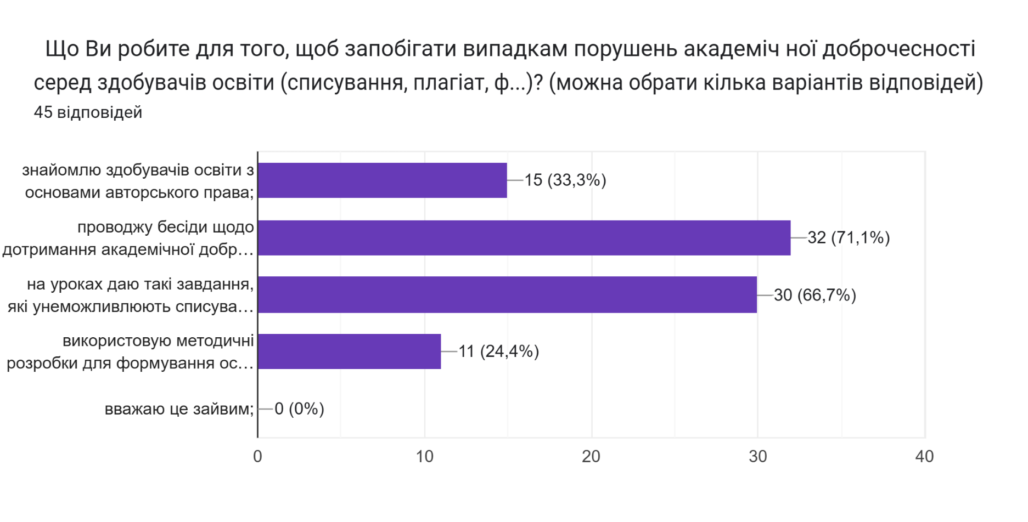
Академічна доброчесніть учнів

Slide 16
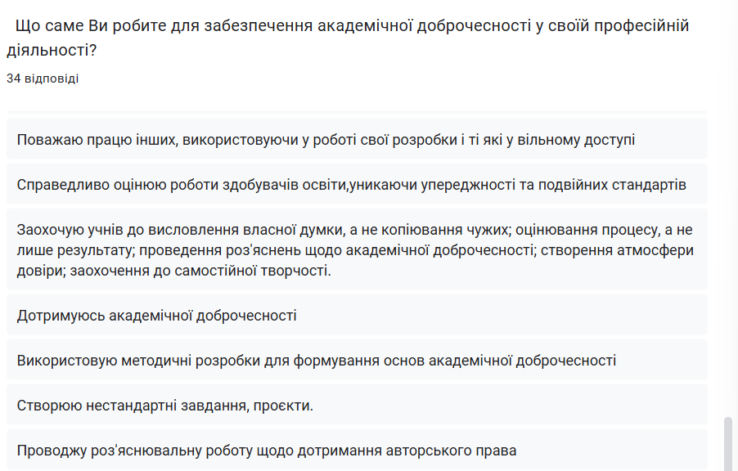
Академічна доброчесність учителів

Slide 17
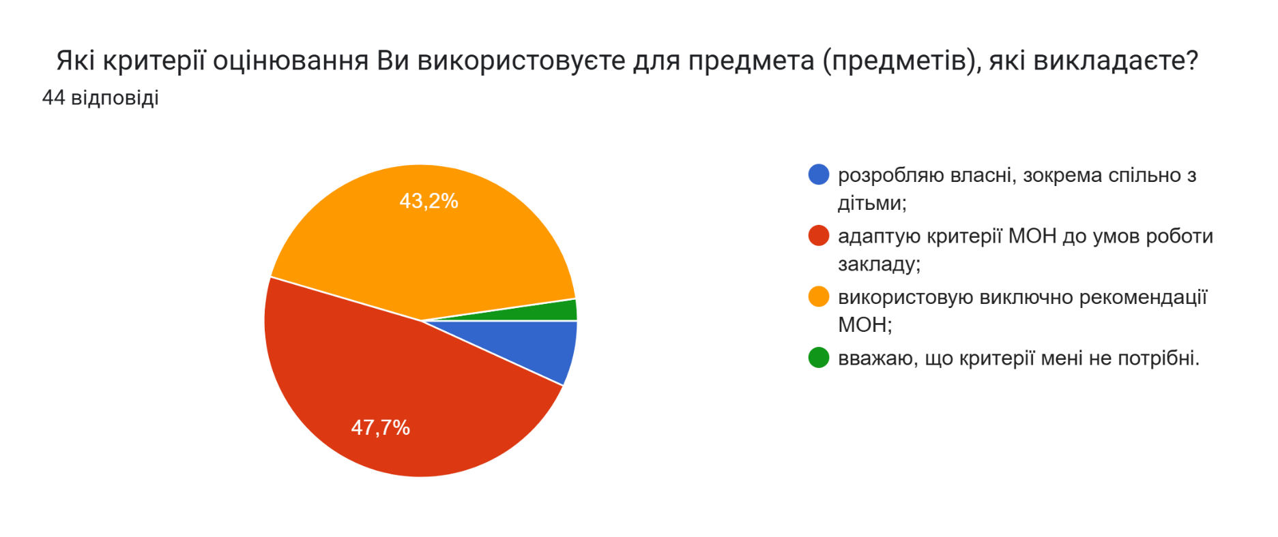
Педагогічна діяльність Критерії оцінювання

Slide 18
Педагоги закладу освіти забезпечують зворотній зв’язок?

Slide 19
В яких формах учні отримують зворотний зв’язок від учителів ?
Аргументація оцінок від учителів
Аналіз допущених помилок
Визначення шляхів покращення результатів навчання
Заохочення до подальшого навчання

Slide 20
ВИСНОВОК
Педагогічна діяльність у закладі демонструє системність, фаховість і поступ до підвищення якості освіти. Робота з планування, організації освітнього процесу, впровадження інновацій та налагодження партнерської взаємодії перебуває на належному рівні. Разом з тим виявлено зони розвитку, які потребують уваги у подальшому

